Slide 1


  Xin chào tất cả các con!

Slide 2


Khởi động
Notes:
2

Slide 3
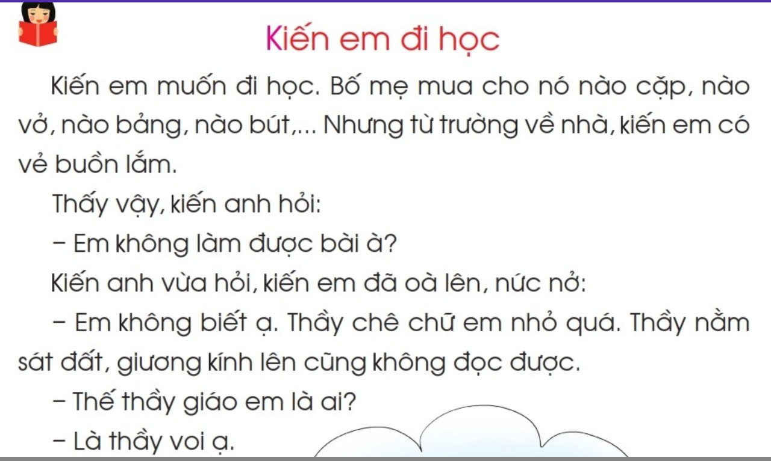
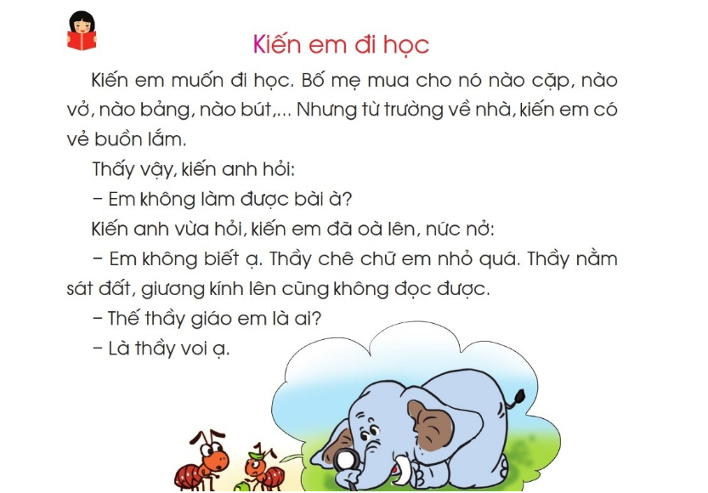

Slide 4
Thứ ngày tháng năm 2023
Tập đọc
Đi học

Slide 5
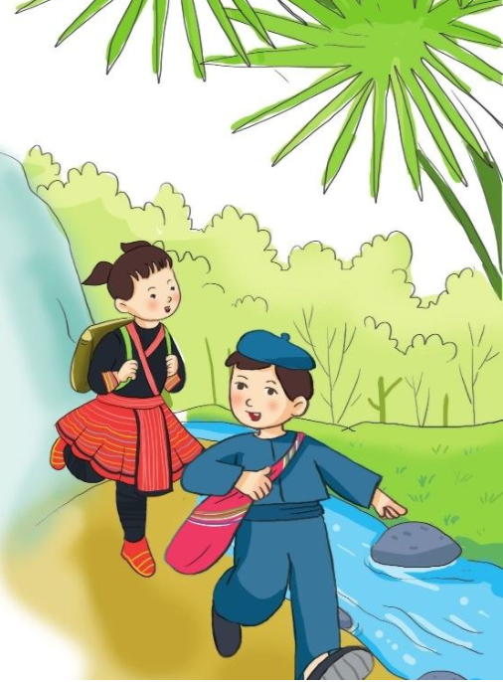


Slide 6


GIẢI CỨU NHỮNG CHÚ CHIM

Slide 7

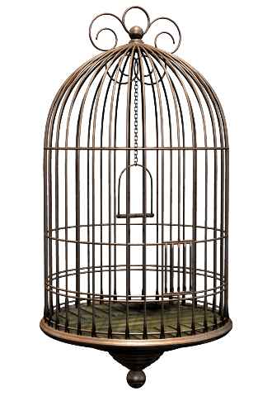






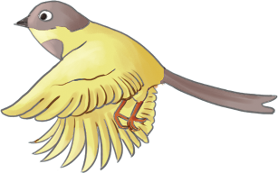
2
4
3
5
6
1
Notes:
Nhấp vào số 1, 2.. ->Hoàn thành bài nhấp vào lồng chim để giải cứu những chú chim

Slide 8
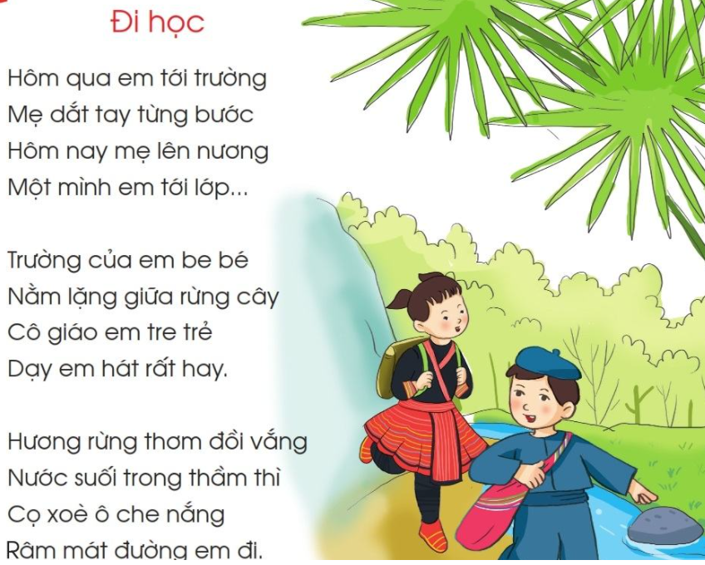
1
2
3

Slide 9


Luyện đọc từ khó
dắt tay
từng bước
nằm lặng
hương rừng
râm mát
nước suối

Slide 10
Luyện đọc câu
Đi học
1 Hôm qua em tới trường
2 Mẹ dắt em từng bước
3 Hôm nay mẹ lên nương
4 Một mình em tới lớp ...
5 Trường của em be bé
6 Nằm lặng giữa rừng cây
7 Cô giáo em tre trẻ
12 Râm mát đường em đi.
8 Dạy em hát rất hay.
10 Nước suối trong thầm thì
9 Hương rừng thơm đồi vắng
11 Cọ xoè ô che nắng

Slide 11
Tiết 2

Slide 12
Luyện đọc đoạn
Đi học
Hôm qua em tới trường
Mẹ dắt em từng bước
Hôm nay mẹ lên nương
Một mình em tới lớp ...
Trường của em be bé
Nằm lặng giữa rừng cây
Cô giáo em tre trẻ
Dạy em hát rất hay.
Hương rừng thơm đồi vắng
Nước suối trong thầm thì
Cọ xoè ô che nắng
Râm mát đường em đi.
1
2
3

Slide 13

Vì sao hôm nay bạn nhỏ tới lớp một mình?
Vì mẹ bận lên nương

Slide 14

Trường bạn nhỏ nằm ở đâu?
Nằm lặng giữa rừng cây.

Slide 15


1. Đường đến trường có những gì? Những ý nào đúng?
a.Có cô giáo dạy bạn nhỏ hát.
b.Có hương rừng thơm, dòng suối trong.
c. có những cây cọ xòe ô che nắng cho bạn nhỏ..

Slide 16
Học thuộc bài thơ.

Slide 17


